Slide 1
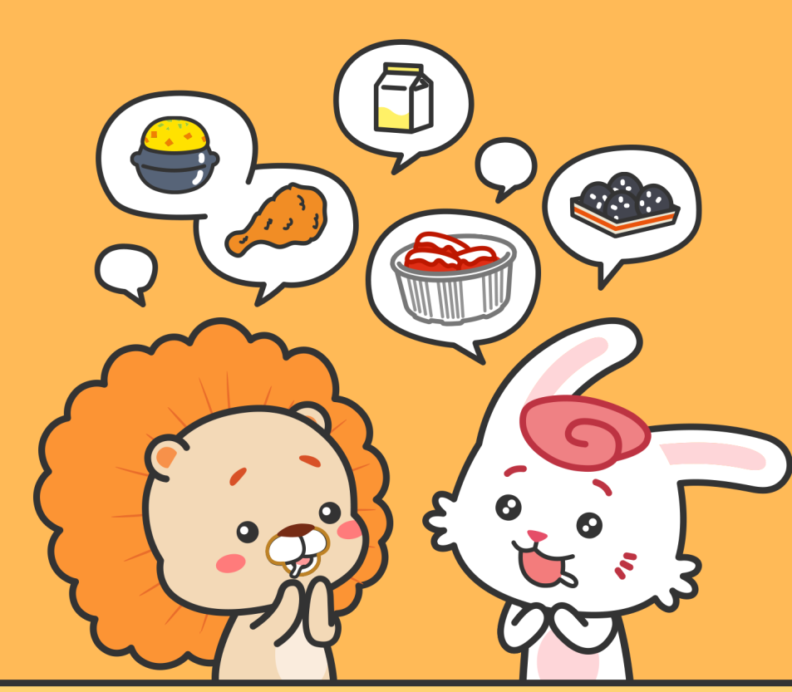
#용기내 챌린지
저희 조금만 용기내서 환경을 지켜요 ~!
다회용기에 먹는 엽떡은 더더 맛있답니다~~

